Slide 1
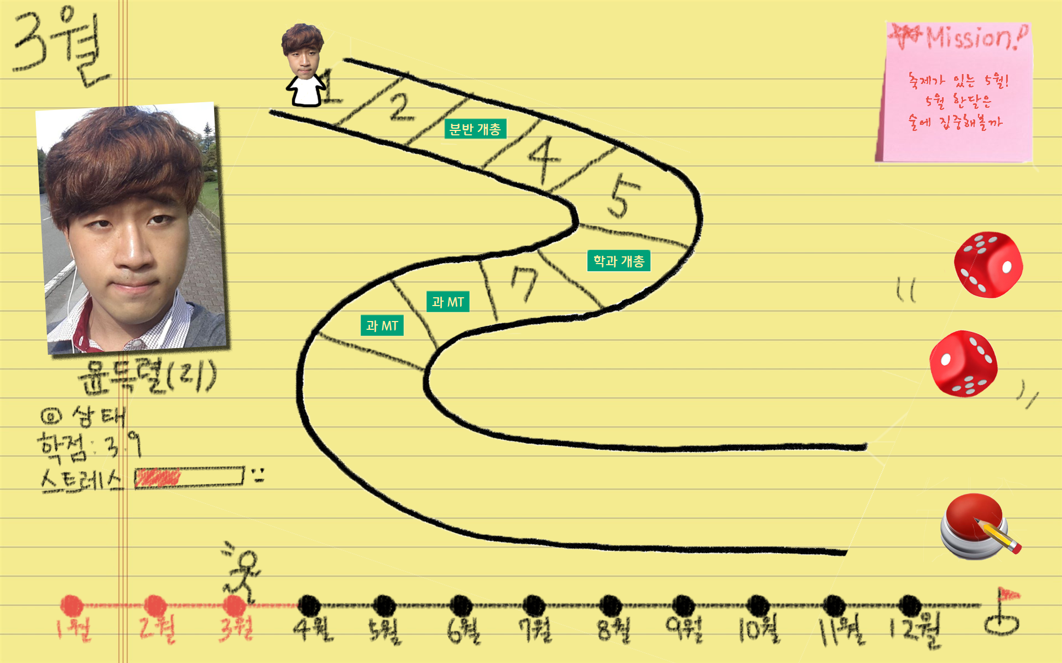
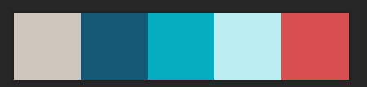
4.2 게임 화면
Click!
우측 하단의 버튼을 누르면 주사위가 굴러 간다.

Slide 2
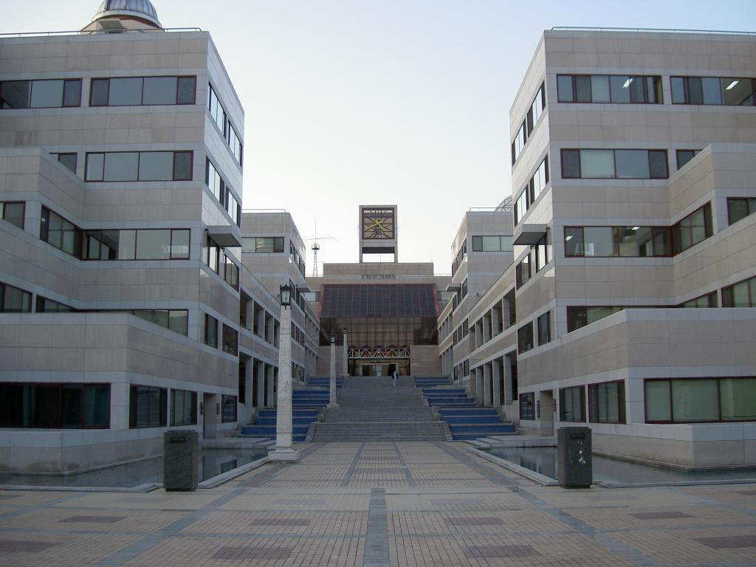

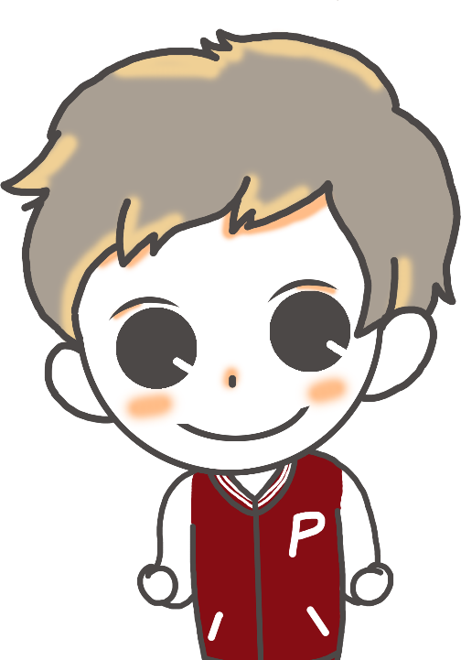

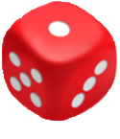



3월
간단한 메시지
Mission
학점:
스트레스
체력
3월
4월
5월
6월
7월
8월
9월
10월
11월
12월

